Slide 1
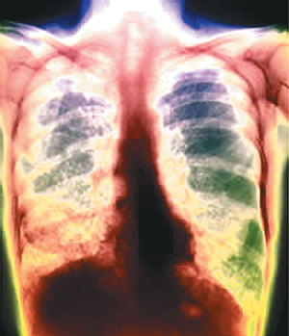
IV SEMINARIO DE INMUNOLOGIA
CASTRO SAÑUDO DANIELA
GRUPO 1
TERCER SEMESTRE
DRA. MARIA GUADALUPE ZEPEDA RAMIREZ
TUBERCULOSIS PULMONAR

Slide 2
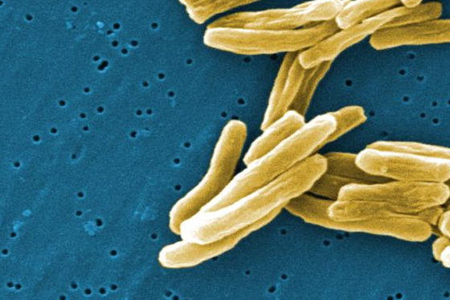
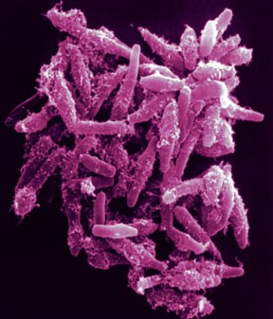
¿Que es la tuberculosis?
Es una infección causada por la bacteria llamada Mycobacterium tuberculosis.
1-4 mm
Notes:
Es un bacilo en forma de bastoncillo de extremo redondeado. El bacilo es delgado y recto. Es un germen de lento crecimiento que vive dentro de varias células, especialmente macrófagos. Posee 4000 genes, de los cuales 376 parece que son únicos del bacilo.

Slide 3
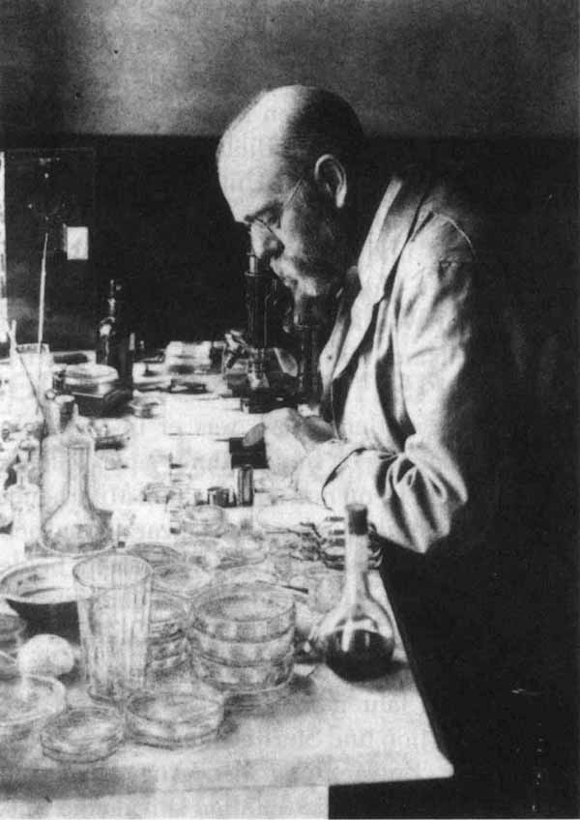
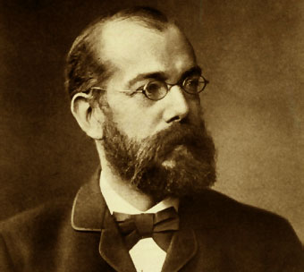
Robert koch aisló el microorganismo causante de la enfermedad y hacerlo crecer en un cultivo puro.
El cultivo puro fue utilizado para inducir la enfermedad en animales de laboratorio, en su caso la cobaya, aislando de nuevo el germen de los animales enfermos y comparándolo con el germen original.
ROBERT KOCH
Notes:
Descubrió el bacilo de la tuberculosis en 1882 y recibió el premio nobel de medicina en 1905 por sus trabajos sobre la tuberculosis. La tuberculosis es también llamada Bacilo de Koch , en honor a su descubridor.

Slide 4
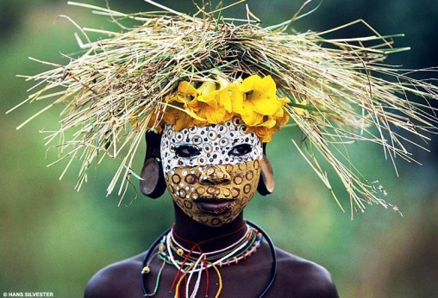
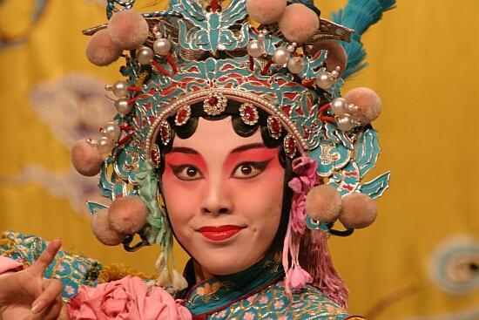
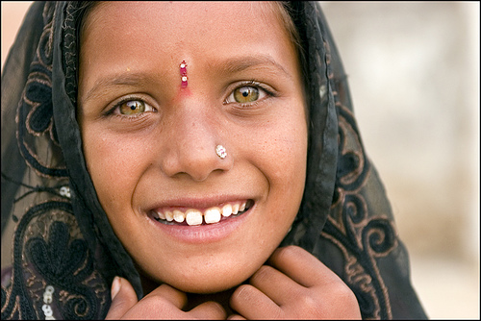
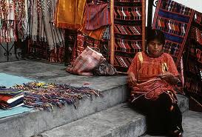
La tuberculosis es uno de los problemas de salud publica mas importante en los países del tercer mundo.
REGION MEDITERRANEA ORIENTAL
AMERICAS
ASIA
AFRICA
Total de casos mundialmente: 9 millones
Datos tomados: 2008
Notes:
Latinoamérica, áfrica y AsiaCada año mas de 9 millones de personas adquieren la enfermedad.
Cada segundo 3 personas desarrollan la enfermedad.
Cada año mueren 3 millones de personas por esta causa.
1993 la OMS declaro como emergencia epidemiológica mundial

Slide 5
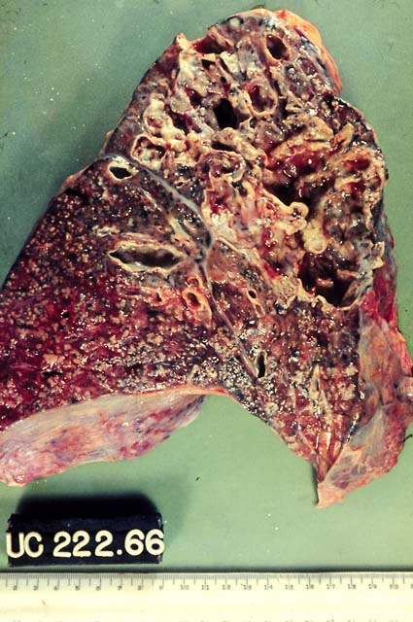
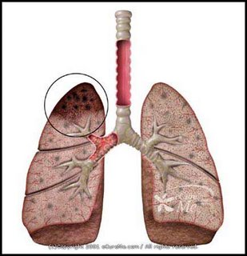
Tuberculosis Pulmonar
El Bacilo de Koch ataca preferiblemente a los pulmones aunque también se puede propagar a otros órganos.

Slide 6
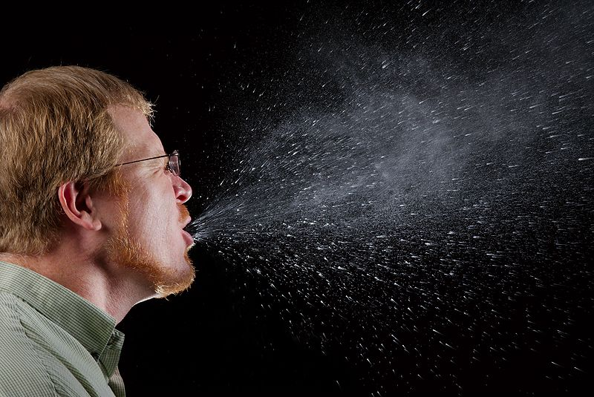
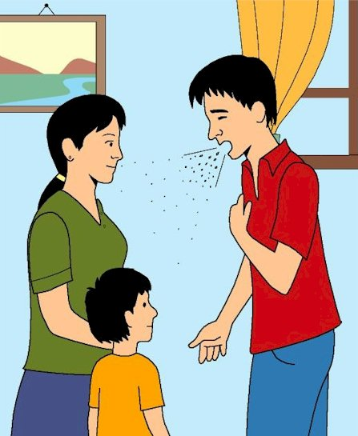
¿Como se adquiere la tuberculosis pulmonar?
Se transmite por vía aérea. Al toser, estornudar, hablar o escupir, exhalan los gérmenes de la enfermedad.
Las personas con contactos frecuentes, prolongados, o intensos tienen un riesgo alrededor del 25 % mayor de ser infectados.
Notes:
La tuberculosis se adquiere por vía aérea. Al toser por media de las gotitas de flugge que son proyectadas al toser, estornudar o escupir, exhalan los gérmenes de la enfermedad. Por tanto, el contagio se realiza de persona a persona

Slide 7
¿Quienes contrae la enfermedad?
Ancianos
Bebes
Sistemas inmunitarios debilitados
Desnutrición

Slide 8
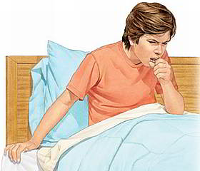
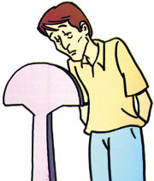
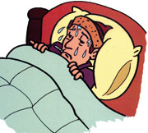
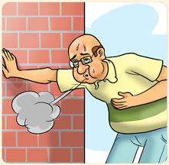
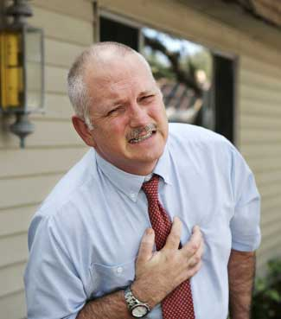
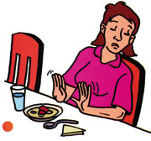
Síntomas de la TB
Tos seca o productiva
Perdida de peso
Fiebre
Dolor torácico
Falta de apetito
Disnea
Notes:
La clínica de la tuberculosis puede variar de intensidad desde cuadros donde es muy llamativa hasta otros en los que apenas es evidente, pudiendo pasar en muchas ocasiones incluso inadvertida.
Tos persistente por mas de 15 dias.

Slide 9
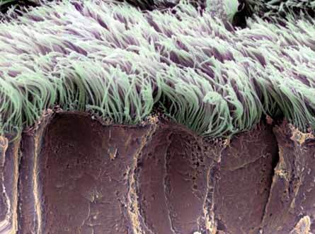
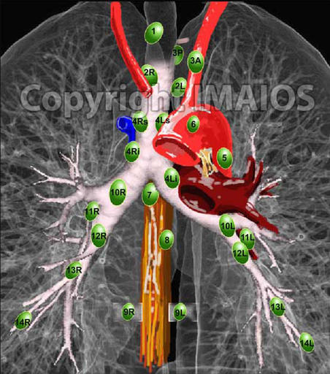
Patogenia
Los bacilos son suficientemente pequeños para pasar el aparato muco-ciliar, para alcanzar los alveolos pulmonares, donde comienza la multiplicación de los bacilos.
Los macrófagos alveolares actúan destruyendo los bacilos. Secundariamente los bacilos son transportados por los propios macrófagos a los ganglios regionales donde se produce la respuesta inmunitaria mediada por los linfocitos T.
Desimanación
Vía Linfo-hematógena
Periodo de incubación 6 a 8 semanas
bacilo
bacilo

Slide 10
Defensa inmune contra la TB
Respuesta inmune innata
DCS
PMN
NK
Mos
bacilo
Respuesta inmune adquirida
bacilo
bacilo
Notes:
En la defensa inmune contra la TB participa la inmunidad innata y adquirida. Participan diferentes células como PMN, MOS, NKs, y DCs . Estas ultimas inducen la respuesta inmune adquirida.

Slide 11
Defensa inmune contra la TB
CR2
CR3
CR1
bacilo
Ag. lipoproteicos
MT se adhiere al macrófago.
DCs
Cuerpos
apoptóticos
CD1
HLA
LsCD4
Llevan información a los ganglios
LT

Slide 12
Defensa inmune contra la TB
Ls vírgenes en el pulmón
Macrofagoactivado
bacilo
bacilo
Fusión de lisosomas al fagosoma.
bacilo
LT
bacilo
bacilo
IFNγ
TNFα
TNFα, IL-1
Oxido nítrico
Si la defensa inmune logra controlar al bacilo pero no eliminarla
sigf

Slide 13
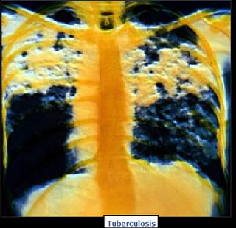
Diagnostico de la tuberculosis.
Prueba radiológica
Micronódulos de 1-2 mm de diámetro, como los nódulos de Simón.
Lesiones fribroticas, muy densas e irregulares.
Derrame pleural como pleuritis.
Notes:
Es la mas utilizada por su sencillez y mas economica.

Slide 14
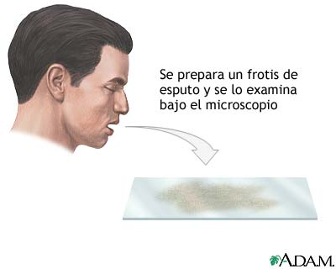
Diagnostico de la tuberculosis.
Pruebas de laboratorio:
La muestra de esputo se obtiene tosiendo profundamente y expulsando el material que viene de los pulmones dentro de un envase estéril. Se lleva la muestra a un laboratorio y se coloca en un medio que tenga las condiciones que permita que los organismos evolucionen.

Slide 15
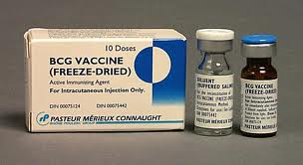
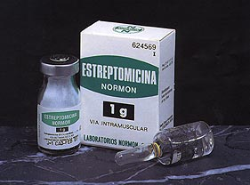
Tratamiento de la tuberculosis
Tuberculosis latente
tratamiento preventivo
Tuberculosis activo
Fármacos :Isoniacida, Rifampicina, Pirazinamida, Estreptomicina y Etambutol

Slide 16
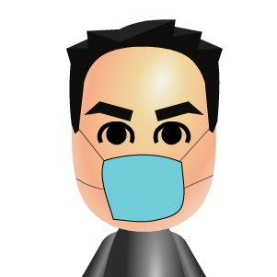
Prevención
En aquellos no infectados que se encuentran en riesgo de infección. Está indicada en los recién nacidos (>2 kg), a los 6 y 16 años.
Vacuna BCG

